Slide 1
Våbenkapløb & Ansvar
Terrorbalance, MAD, hvem har ansvaret?

Slide 2
Dagens program
1) Repetition
2) Våbenkapløb og Terrorbalance
3) Hvem havde ansvaret? (Kildeanalyse)

Slide 3
Repetition
Cubakrisen – hvad skete der?
Hvad skete der i Asien: Japan, Kina, Korea
Hvad skete der i Danmark?

Slide 4
Våbenkapløb
Amerikanerne udvikler Atombomben i midten af 1940erne
Sovjetunionen følger trop og i løbet 1960erne snakker man om de to lande har lige atomvåben
De balancerer hinanden
Det amerikanske forsvarsministerium beregnede, at hvis 300 amerikanske sprænghoveder – altså atombomber – nåede deres mål i Sovjetunionen, ville 96 millioner russere umiddelbart blive dræbt, og 77% af den sovjetiske industri ville blive ødelagt. Og amerikanerne rådede over 4500 sprænghoveder!

Slide 5
Terrorbalance
Ikke uden grund kaldte man den militære balance for en terrorbalance, for det var umuligt at forestille sig en total krig, der ikke ville føre til fuldstændig forfærdelige ødelæggelser på begge sider, måske til begge staters undergang.
Og dermed også alle os andre….

Slide 6
Aftaler i løbet af den kolde krig
I løbet af 1960erne aftaler stormagterne at man ikke vil hjælpe flere lande med at udvikle A-våben. Der skal begrænsning på.
Den strategi, der lå til grund for terrorbalancen, kaldtes MAD for Mutual Assured Destruction (gensidig garanteret ødelæggelse). I amerikansk militær slang sagde man "Whoever shoots first, dies second".
I løbet af 1970erne er der to aftaler om nedrustning: SALT og SALT 2. Meget begrænset effekt.

Slide 7
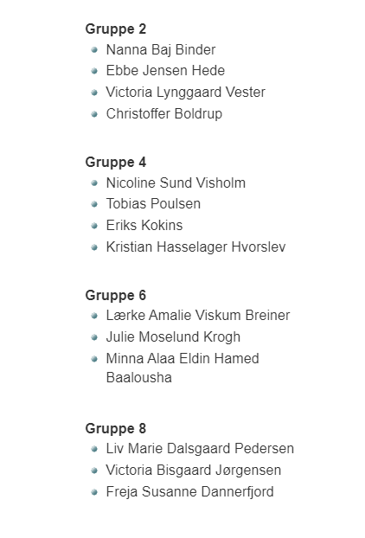
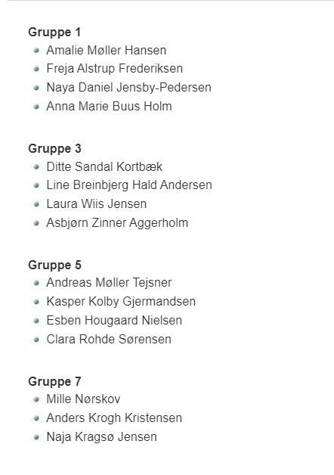
Kildeanalyse
Sovjetunionens Kommunistiske Partis Historie, 1960
Thomas A. Bailey om årsagen til Den Kolde Krig, 1964

Slide 8
Opgave kildeanalyse
På baggrund af den kilde i har fået tildelt skal i foretage en kildeanalyse og lave mundtlig præsentation af jeres kildeanalyse
I skal være klar til at præsentere næste gang
Præsentationspar:
Gruppe 1 & 2
Gruppe 3 & 4
Gruppe 5 & 6
Gruppe 7 & 8

